Slide 1


LIKE LION
6강
JavaScript 심화 교육(2)
멘토 : 이선호

Slide 2
STEP1. 버블링

Slide 3
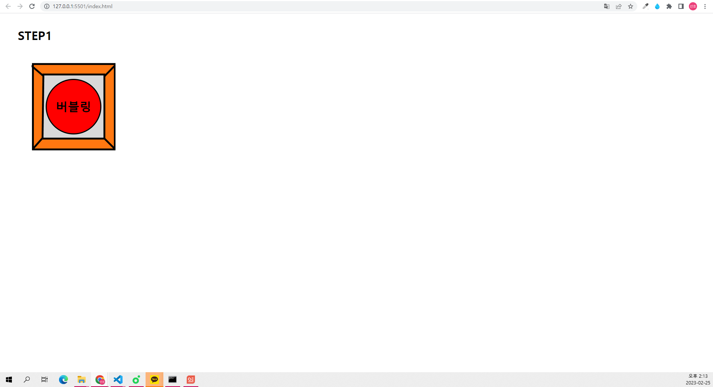
1. 버블링 : 이거 만들어 봐요

Slide 4
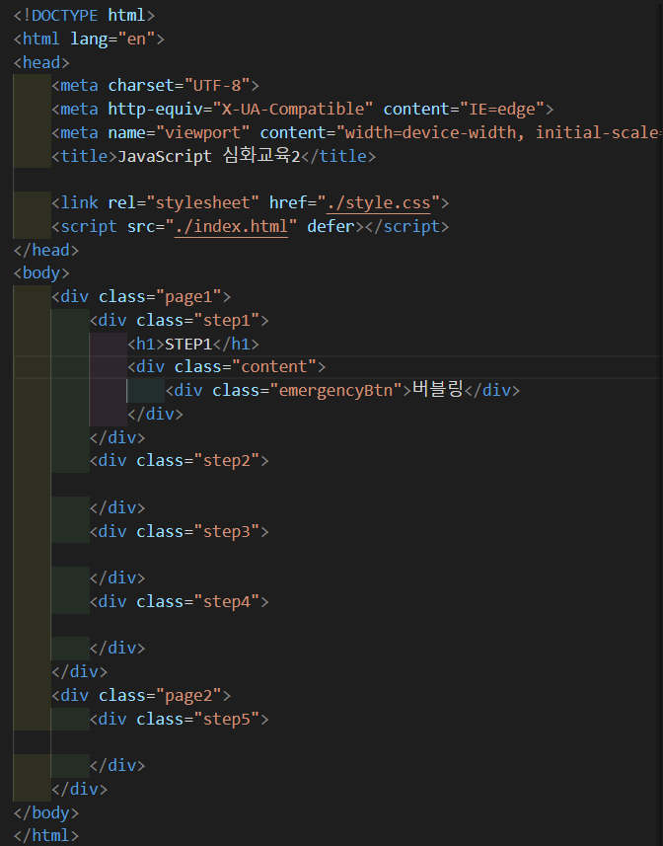
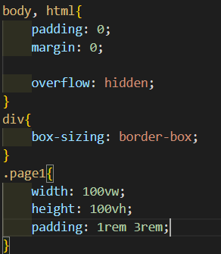
index.html ->
(오타수정)
step4 div
page2에 넣어주세요
1. 버블링
<- style.css

Slide 5
1. 버블링 : style.css
직접 .content 와 .emergencyBtn 짜보기 (5분)

Slide 6
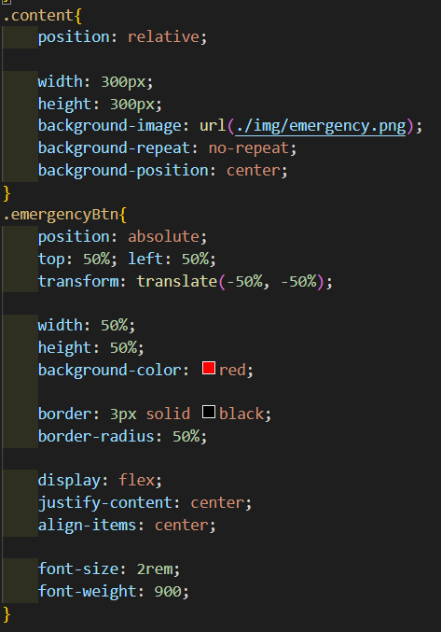
1. 버블링 : style.css

Slide 7
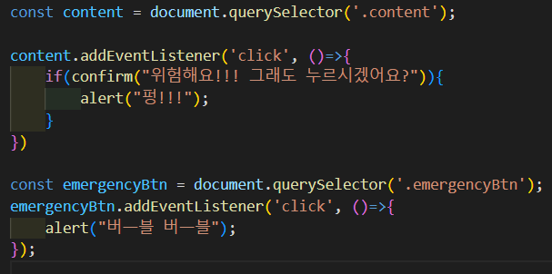
1. 버블링 : main.js

Slide 8
1. 버블링 : main.js
버블링 : 상위 속성의 이벤트들까지 발동되는 것
ex )빨간색 버블링 버튼을 누르면 confirm 창까지 나와버려요...

Slide 9
버블링 막기

Slide 10
1. 버블링 : main.js
stopImmediatePropagation()

Slide 11
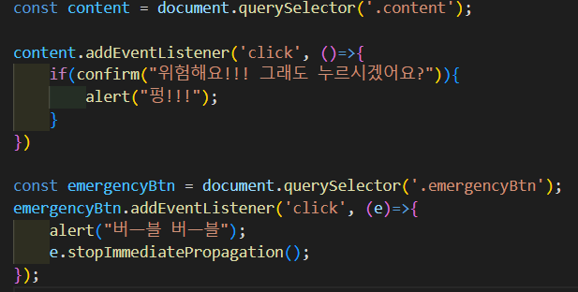
1. 버블링 : main.js

Slide 12
STEP2. classList / dataset / setTimeout

Slide 13
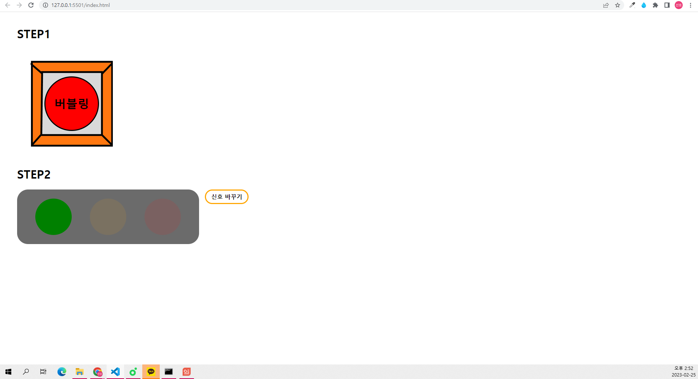
2. classList / dataset / setTimeout: 이거 만들어 봐요

Slide 14
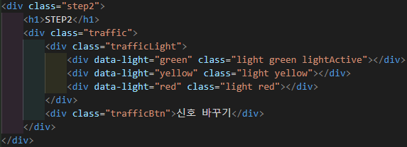
2. classList / dataset / setTimeout: 이거 만들어 봐요
index.html

Slide 15
2. classList / dataset / setTimeout: style.css
직접 CSS
.traffic
.trafficLight
.light
.red
.green
.yellow
.lightActive
.trafficBtn
짜보기 (5분)

Slide 16
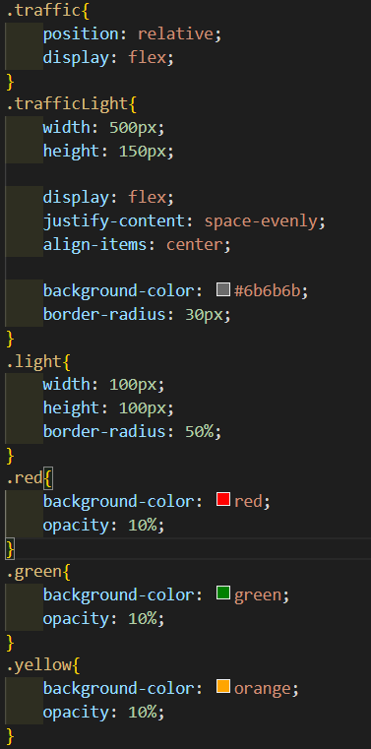
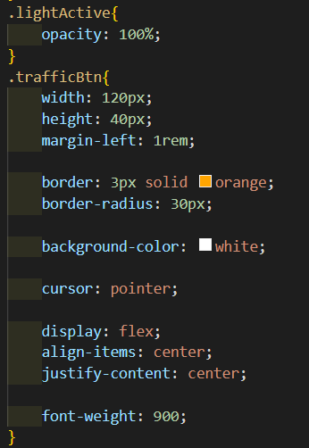
2. classList / dataset / setTimeout: style.css

Slide 17
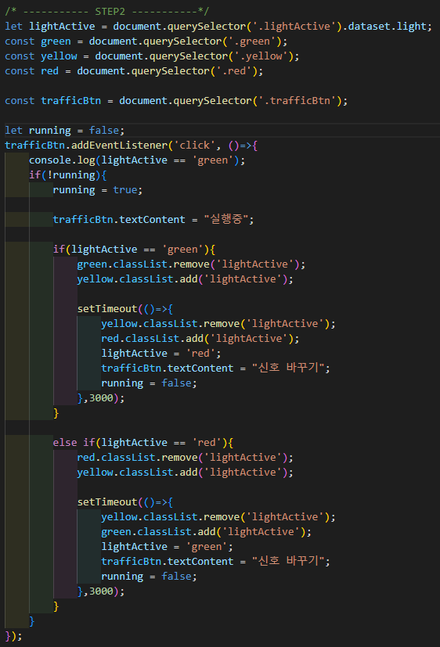
2. classList / dataset / setTimeout: main.js

Slide 18
2. classList / dataset / setTimeout: main.js

Slide 19
2. classList / dataset / setTimeout: style.css
직접 else if 부분
짜보기 (5분)

Slide 20
2. classList / dataset / setTimeout: main.js

Slide 21
STEP3. Page Slider

Slide 22
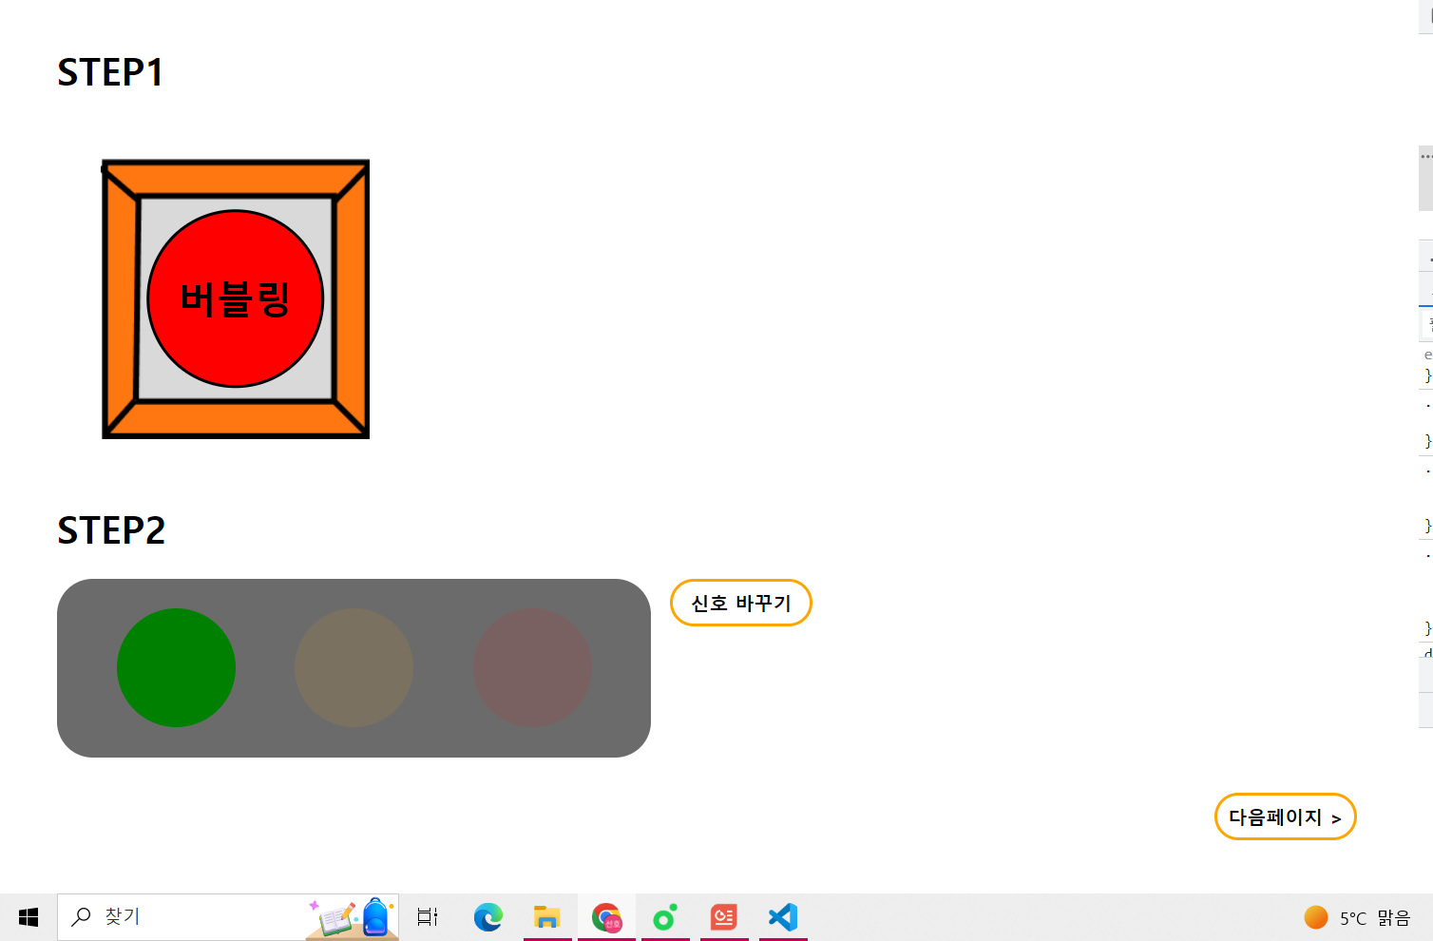
3. Page Slider : 이거 만들어 봐요

Slide 23
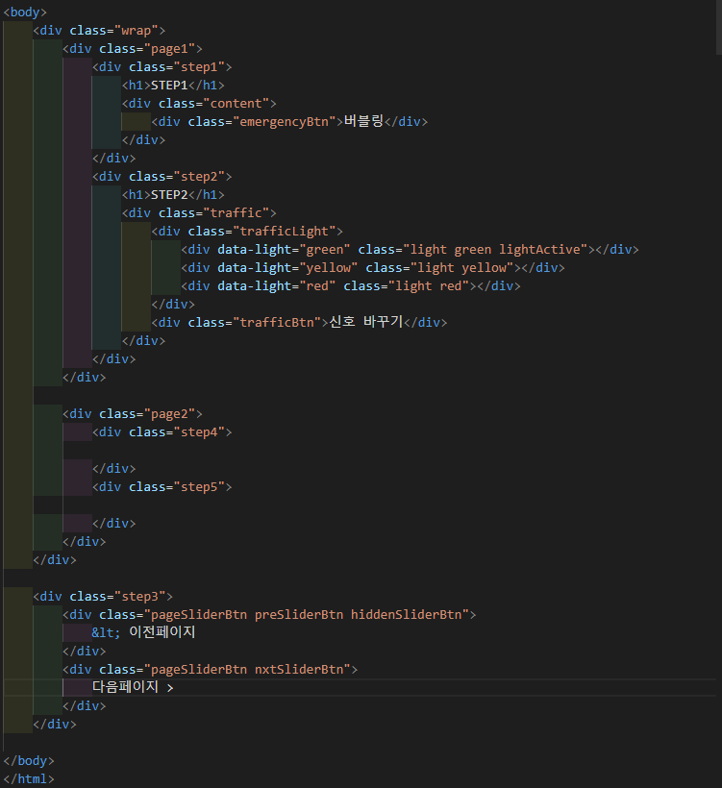
3. Page Slider :
index.html

Slide 24
3. Page Slider : style.css
직접 CSS
.step3
.hiddenSliderBtn
.pageSliderBtn
.pageSliderBtn:hover
.nxtSliderBtn
.preSliderBtn
짜보기 (5분)

Slide 25
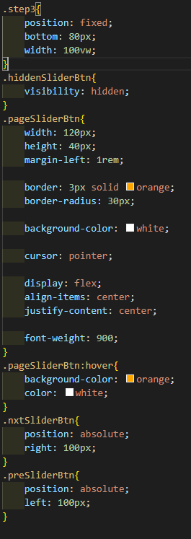
3. Page Slider : style.css

Slide 26
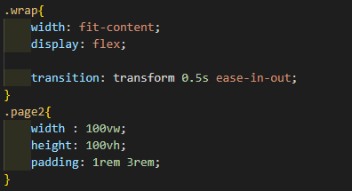
3. Page Slider : style.css

Slide 27
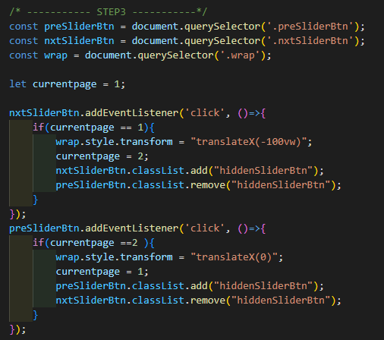
3. Page Slider : main.js

Slide 28
STEP4. Slime Move
createElement & appendChild
setInterval
form tag Event
keyboard Event

Slide 29
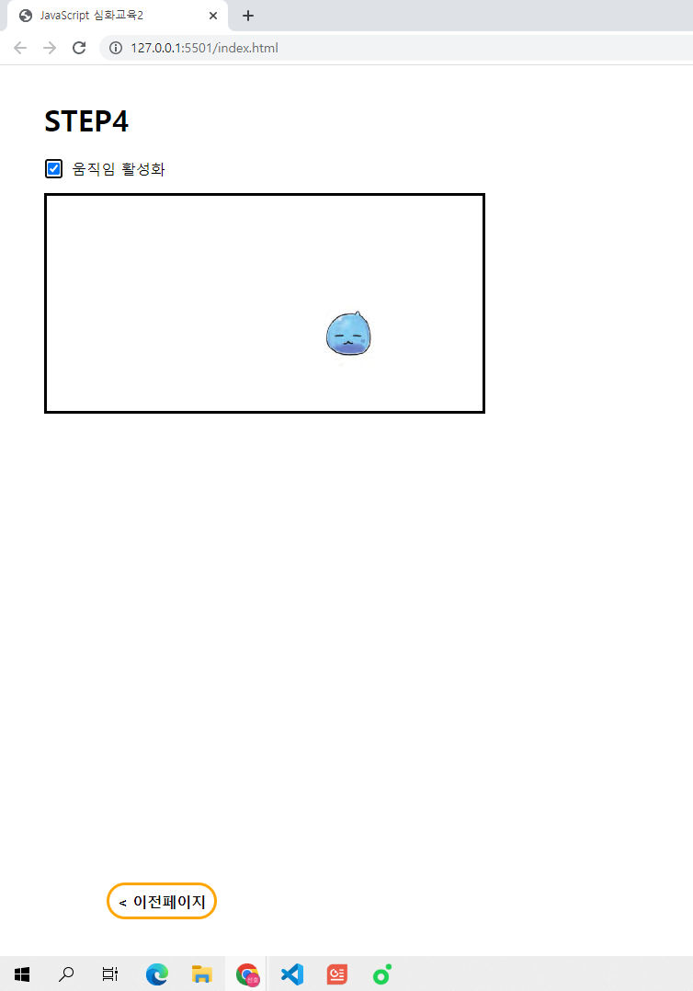
4. Slime Move:
이거 만들어 봐요

Slide 30
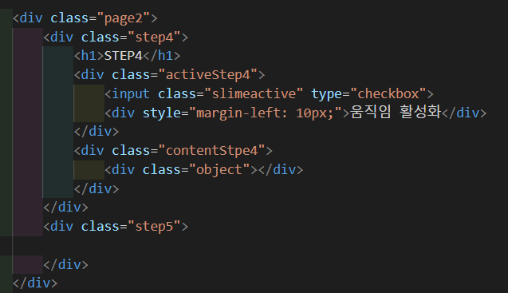
4. Slime Move:
index.html

Slide 31
4. Slime Move : style.css
직접 CSS
.activeStemp4
.contentStep4
.object
짜보기 (5분)

Slide 32
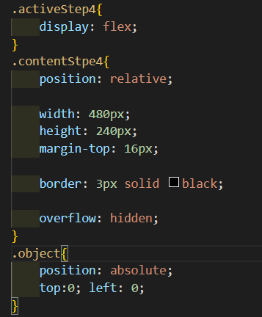
4. Slime Move:
style.css

Slide 33
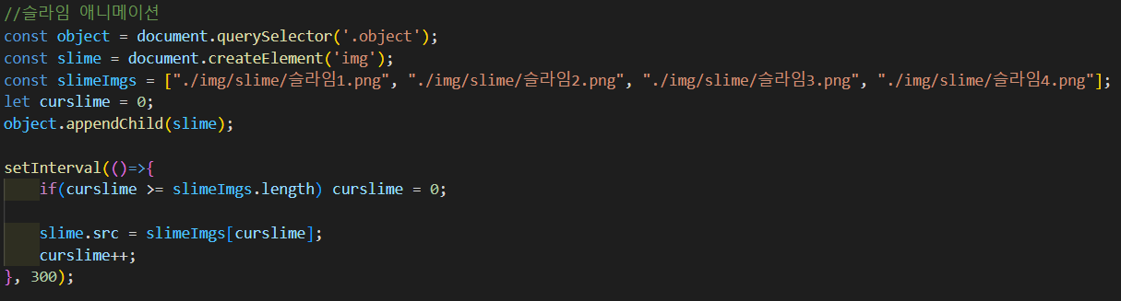
4. Slime Move:
main.js

Slide 34
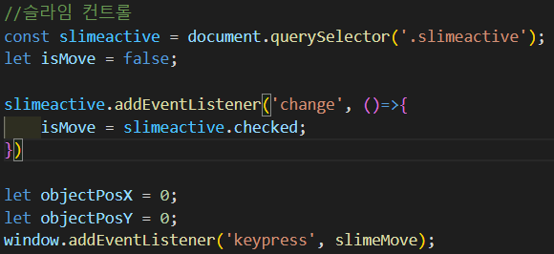
4. Slime Move:
main.js

Slide 35
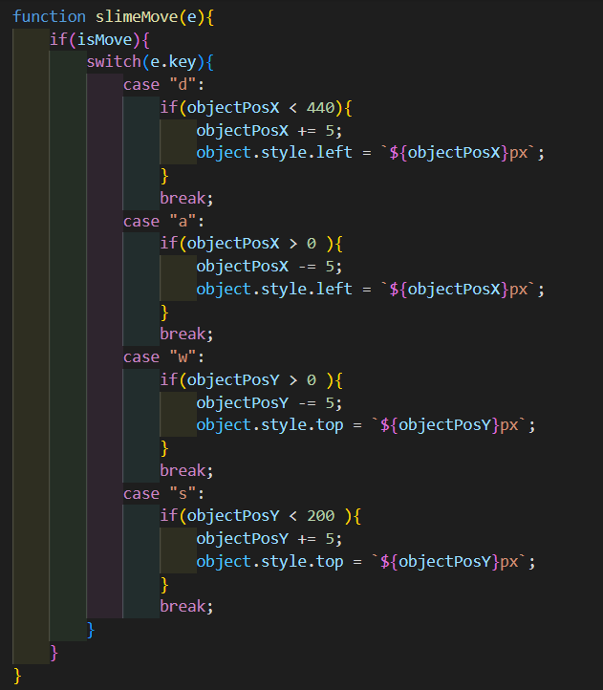
4. Slime Move:
main.js

Slide 36
LIKE LION
6강
JavaScript 심화 교육(2)
-End-

